Slide 1
Интерактивный тренажер
по правилам дорожного движения
Пугач Валентина Максимовна
МбУ ЦВР «Гармония»
города тихорецка

Slide 2
Полосатая лошадка, Ее „зеброю” зовут. Но не та, что в зоопарке, По ней люди все идут.
тротуар
обочина
Пешеходный переход

Slide 3
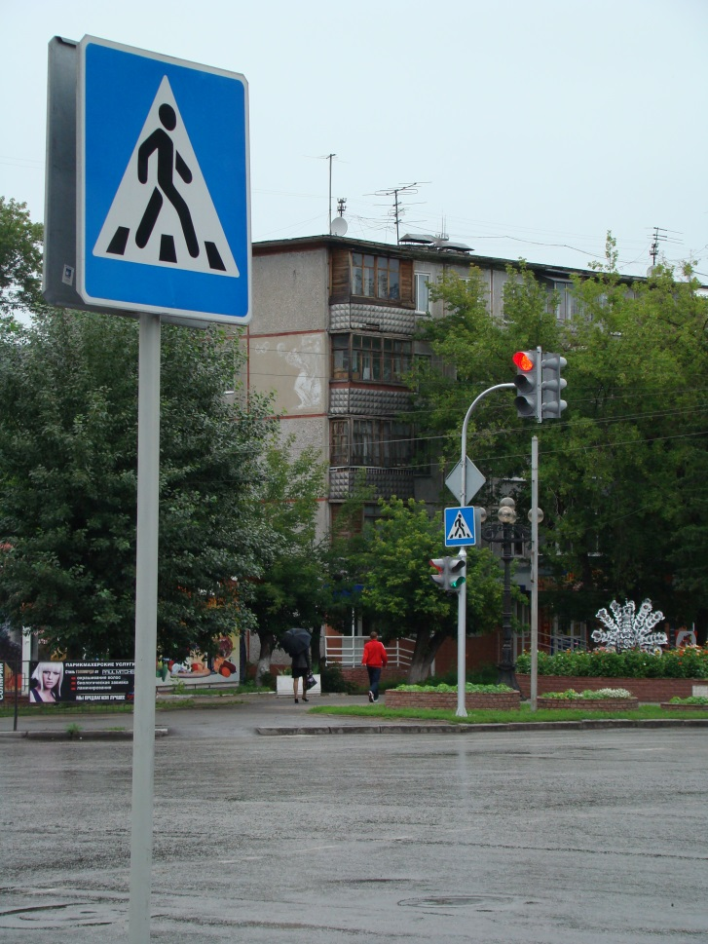
Грозно мчат автомобили, как железная река! Чтоб тебя не раздавили, словно хрупкого жучка, – Под дорогой, словно грот, есть…
тунель
подземный пешеход
перекресток

Slide 4
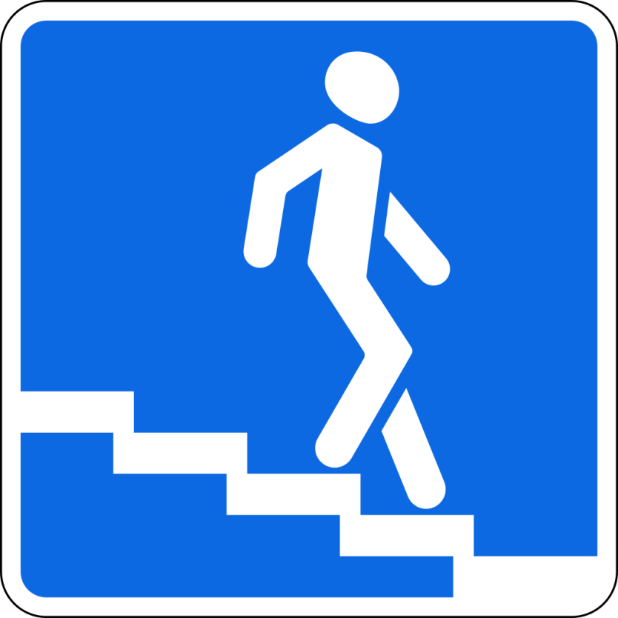
Я глазищами моргаю Неустанно день и ночь. И машинам помогаю, И тебе хочу помочь.
автомобиль
филин
светофор

Slide 5
Знак повесили с рассветом, Чтобы каждый знал об этом: Здесь ремонт идёт дороги - Берегите свои ноги!
дорожные работы
медпункт
пункт питания

Slide 6
Это что за чудо-юдо, Два горба, как у верблюда? Треугольный этот знак Называется он как?
уступи дорогу
неровная дорога
пешеходный переход

Slide 7
Нужно спереди, ты знай,
Обходить всегда…
велосипед
трактор
трамвай

Slide 8
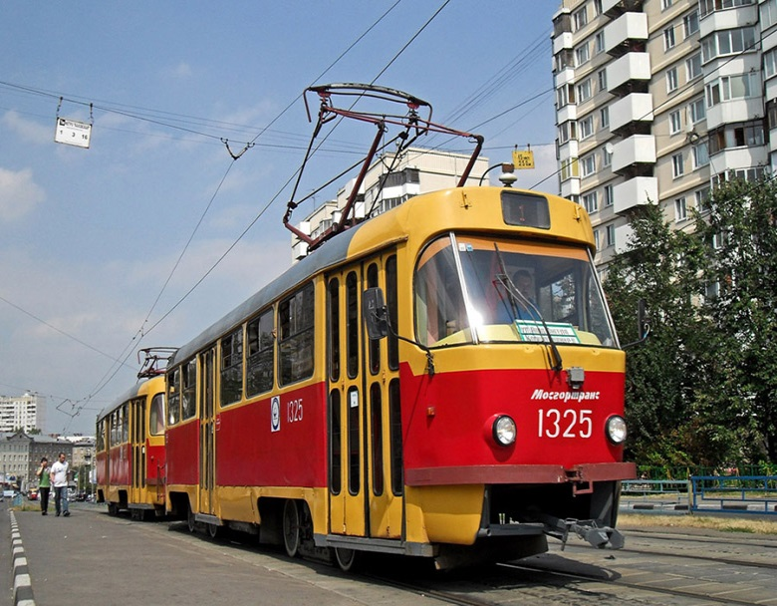
Стой! Нельзя идти, опасно!
Если загорелся…
красный
желтый
зеленый

Slide 9
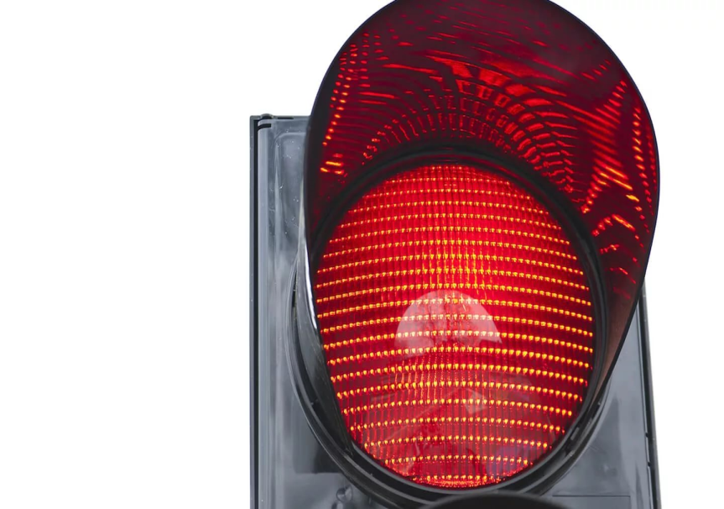
Надо с правилами ладить –
Обходить автобус…
впереди
сзади
где угодно

Slide 10
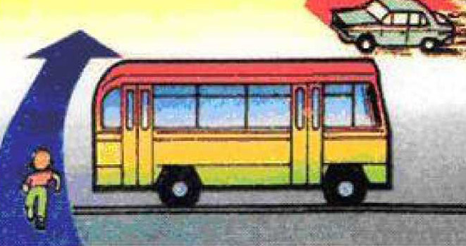
Кто пешком всегда идет?
Догадались? …
водитель
пешеход
самолет

Slide 11
вопрос
Шагая осторожно, За улицей следи — И только там, где можно, И только там, где можно, И только там ее переходи!

Slide 12
Источники
http://kidsclever.ru/content/zagadki-pro-dorozhnoe-dvizhenie- загадки
http://easyen.ru/load/shablony_prezentacij/igry_viktoriny_testy/shablon_raskraska_carevna_ljagushka/528-1-0-62355 -шаблон

